Slide 1
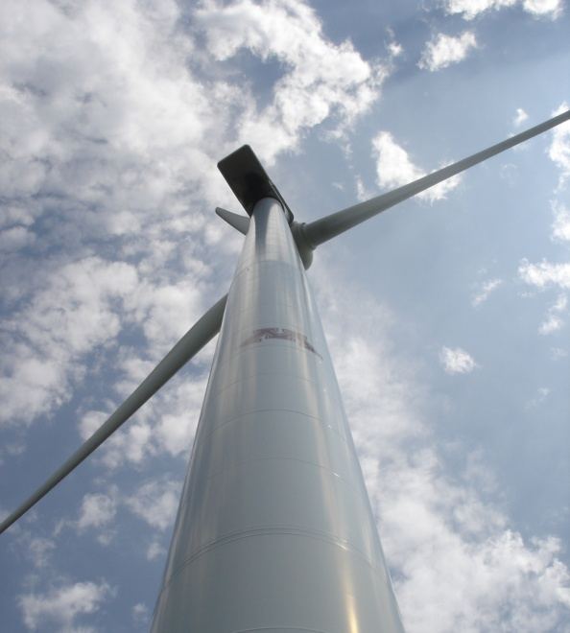
液压传动及控制（乙）
第十讲
流体动力与机电系统国家重点实验室
2021.12.9

Slide 2
电液比例阀
电液比例阀概述和分类
按输入的电信号连续成比例地对油液的压力、流量、方向进行控制
制造成本、抗污染等方面优于电液伺服阀。
按控制功能分类
电液比例压力阀
电液比例流量阀
电液比例方向阀
电液比例复合阀（比例压力流量阀）
按液压放大级分类 直动式和先导式
按阀内级间参数反馈分类 带反馈型和不带反馈型
流量反馈
位移反馈
力反馈
位移电反馈、流量电反馈

Slide 3
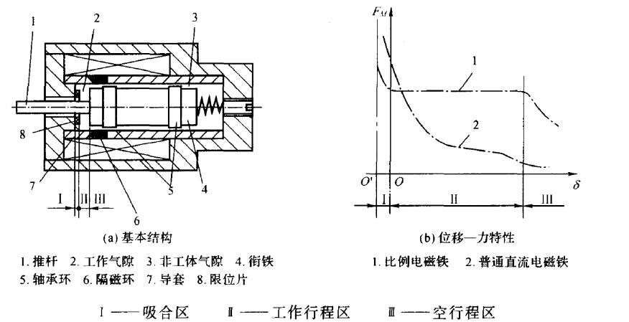
电液比例阀
比例阀的结构
电-机械转换器 比例电磁铁
水平的位移力特性：比例电磁铁有效工作行程内，线圈电流一定，输出力保持恒定。
稳态电流-力特性具有良好的线性度、较小的死区及滞回
阶跃响应快、频响高
图 耐高压直流比例电磁铁结构及特性

Slide 4
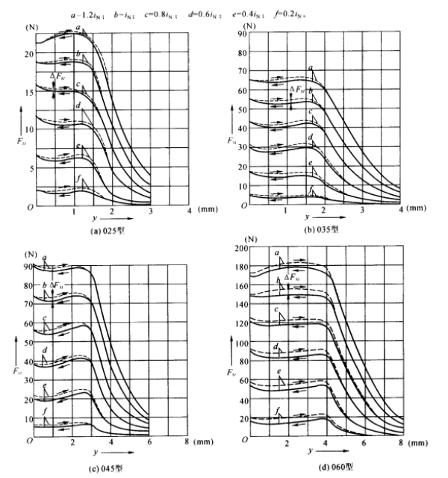
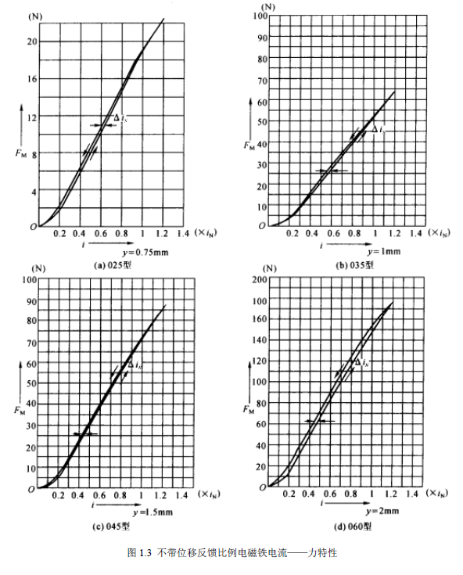
电液比例阀
比例阀的结构
电-机械转换器 比例电磁铁
图 不带位移反馈的比例电磁铁位移-力特性曲线和电流-力特性曲线

Slide 5
电液比例阀
比例阀的结构
比例放大控制器
作用：
功率放大：
输入信号：0－10V； 0－±10V；0－±20mA，0－20mA
输出信号：0－800mA；0－1500mA；0－2500mA；0－2700mA
死区补偿：零位时，为可靠密封及降低加工成本，阀口正遮盖，通过死区补偿以消除正遮盖的影响
颤振：减小摩擦力及磁滞所造成的滞环，消除卡涩
缓冲：使电液比例阀的过渡过程比较平缓，减小冲击。
位移传感器：提高阀芯控制精度（电感式、LVDT 式）
结构形式：
板式（工业应用最多，性能最好，要有安装机箱）
盒式（行走机械，有保护外壳，防水防灰）
插头式（结构紧凑，功能较弱，不带位移控制）
模块式（工业应用最多，性能好，要有安装机箱）
集成功放（工业应用）

Slide 6
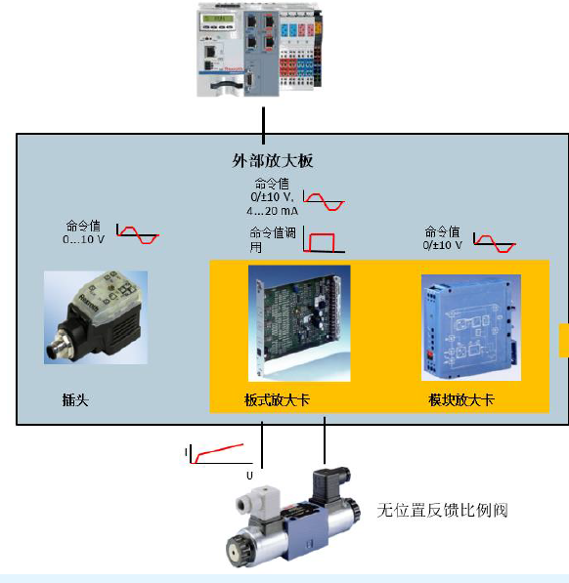
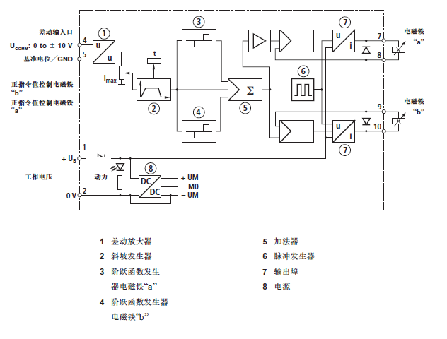
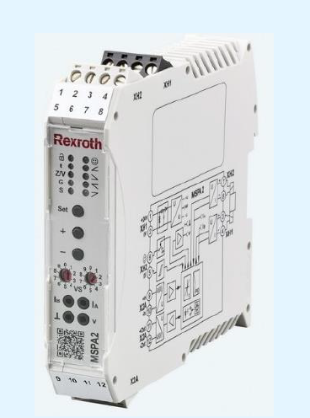
电液比例阀
比例阀的结构
比例放大控制器
图 比例放大控制器原理框图示例

Slide 7
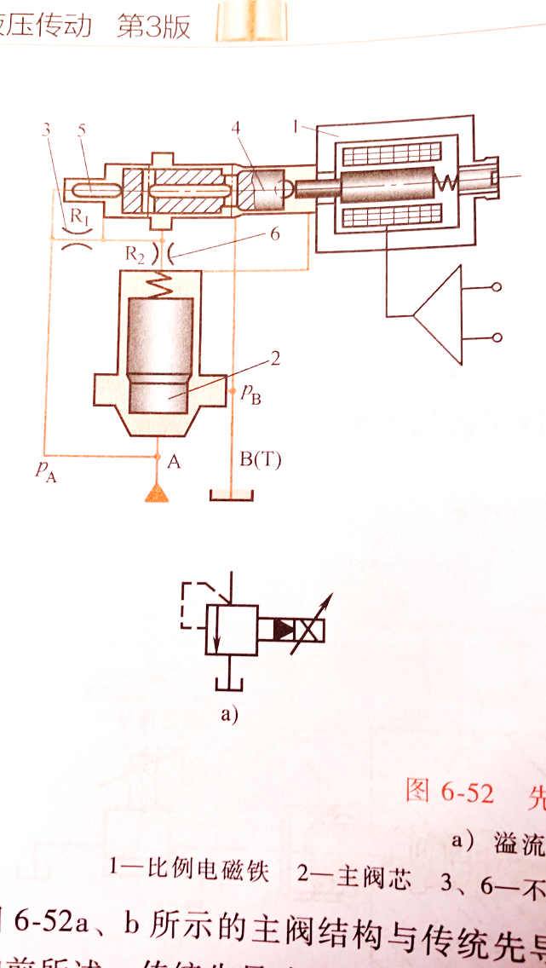
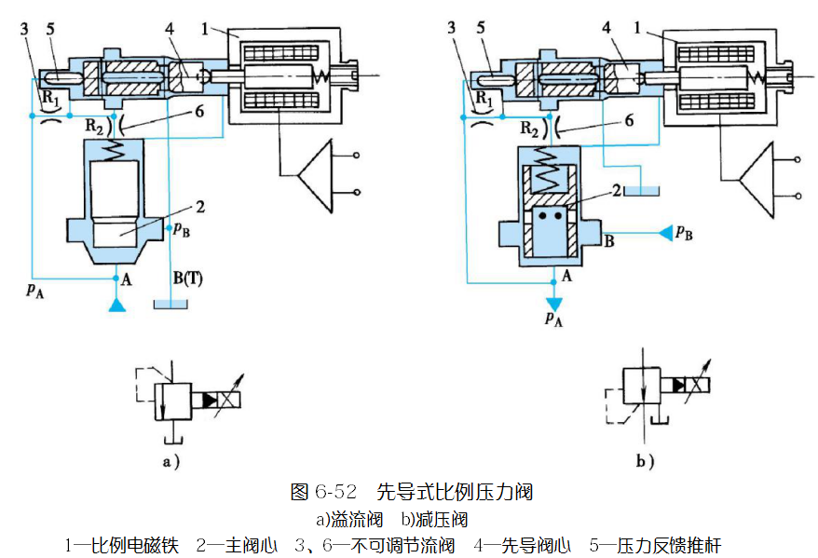
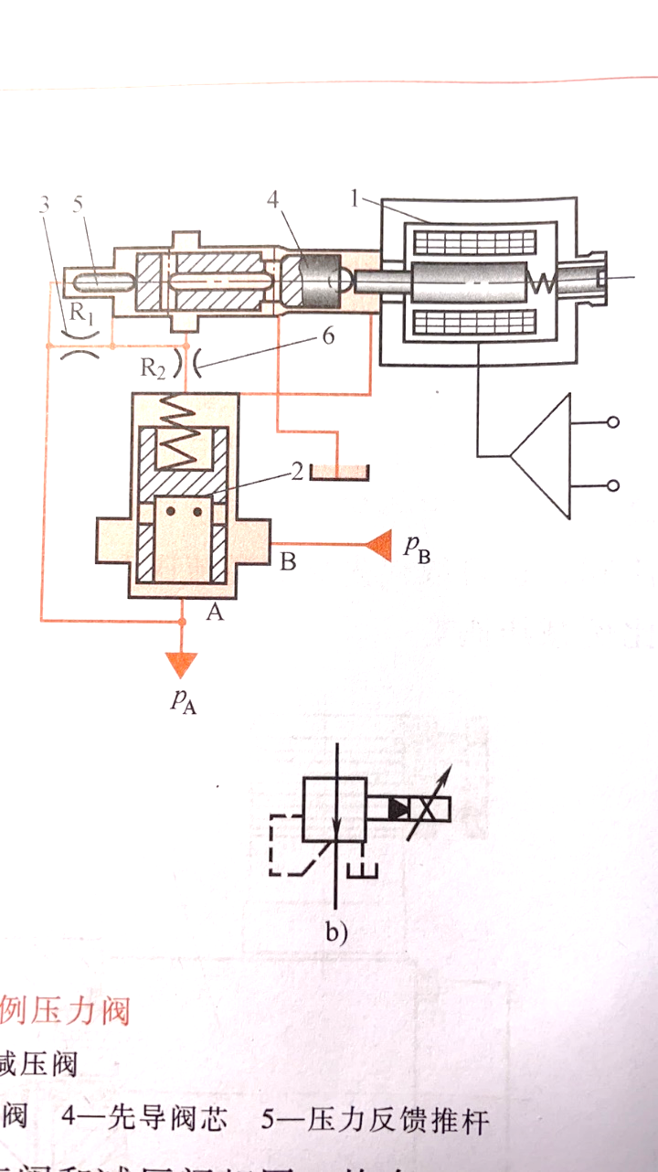
电液比例阀
比例压力阀
先导式比例溢流阀
先导式比例减压阀
级间动压反馈原理：主阀芯运动时动态阻尼孔R2两端产生压差作用在先导阀芯两端面，经先导阀控制对主阀运动产生阻尼作用。
提高阀动态稳定性，不会出现振荡和啸叫。
改变动态阻尼孔径调节发的快速性

Slide 8
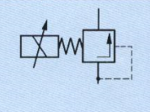
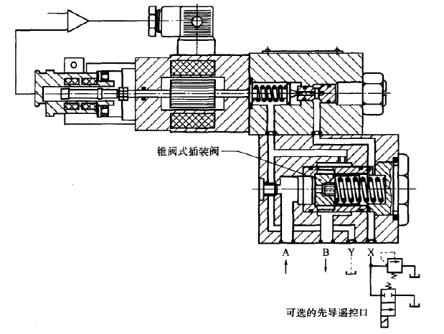
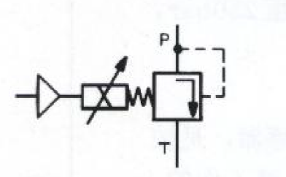
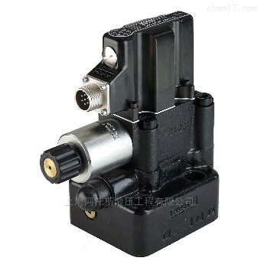
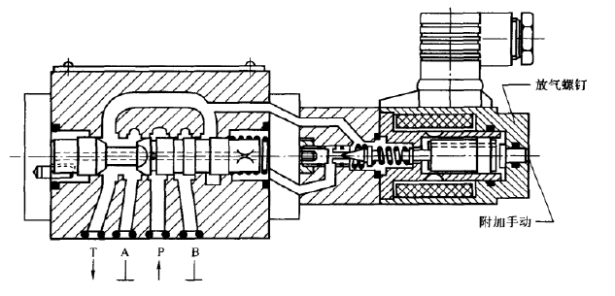
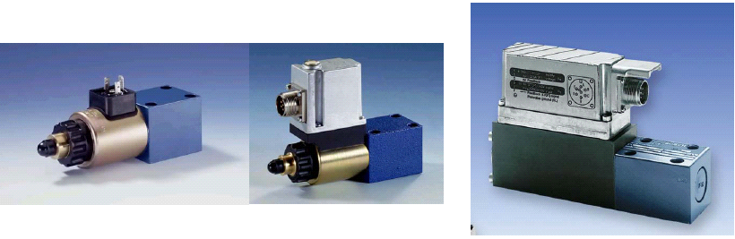
电液比例阀
带电反馈比例溢流阀
比例压力阀
博世比例溢流阀特点：
1、电反馈；2、方向阀式结构；
3、大流量阀的主阀轴线与先导阀轴线平行，主阀检修方便
4.间接检测——所有传统阀共同点
新原理比例溢流阀特点：
1、系统压力直接检测；
2、π 桥原理阀。
方向阀式结构比例溢流阀

Slide 9
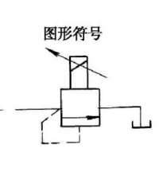
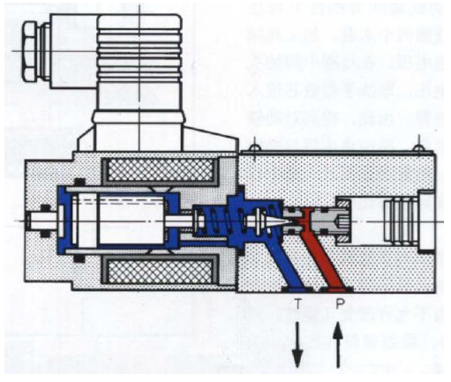
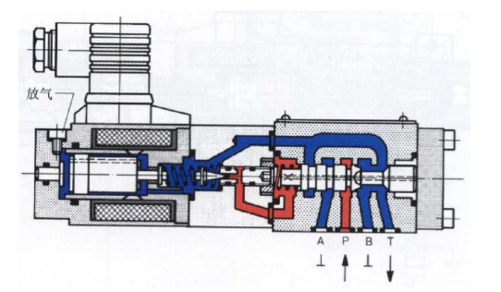
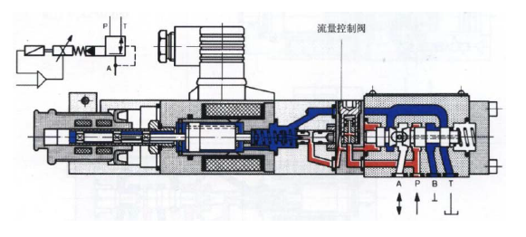
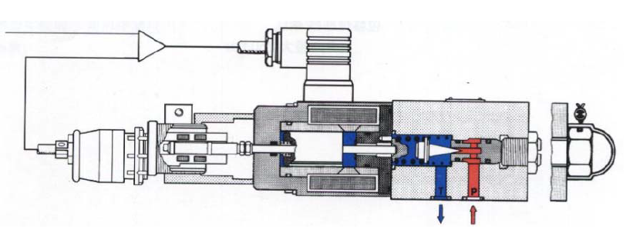
电液比例阀
比例压力阀
直动式比例溢流阀
先导式比例溢流阀
图a 直接作用式比例溢流阀
图b 先导式比例溢流阀
图c 带电反馈直接作用式比例溢流阀
图d 带电反馈先导式比例溢流阀

Slide 10
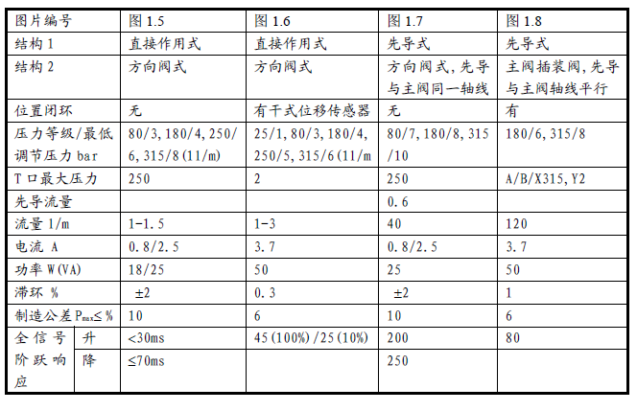
电液比例阀
比例压力阀
表 几种比例溢流阀对比
图a
图b
图c
图d

Slide 11
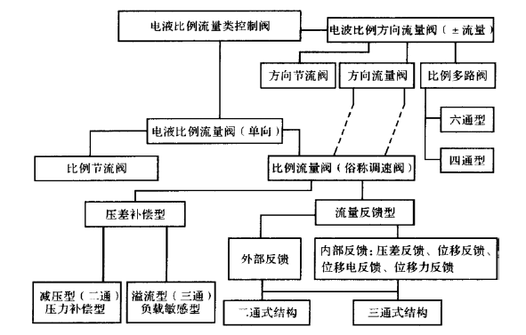
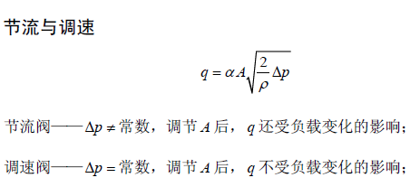
电液比例阀
比例流量阀
比例节流阀和比例调速阀
直动式和先导式
电机械转换器调节阀口通流面积，输出流量与输入电信号成比例
比例流量阀分类示意图

Slide 12
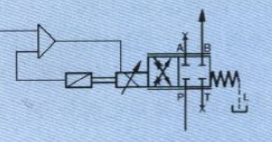
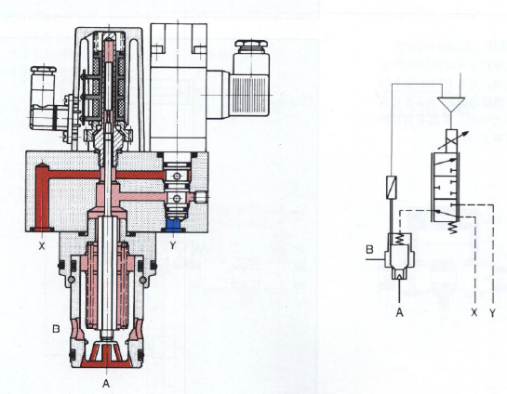
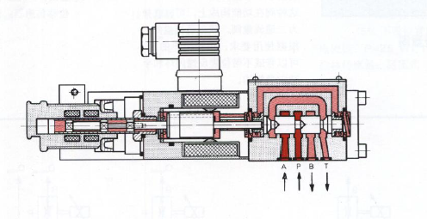
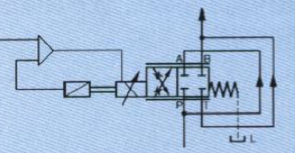
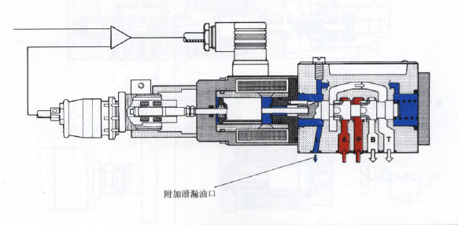
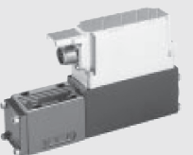
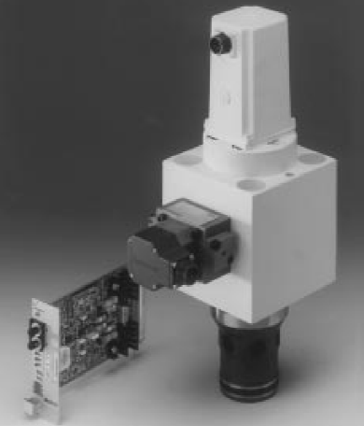
电液比例阀
比例流量阀
比例节流阀
NG06
NG10
插装式比例节流阀
带位置调节闭环的直动式比例节流阀

Slide 13
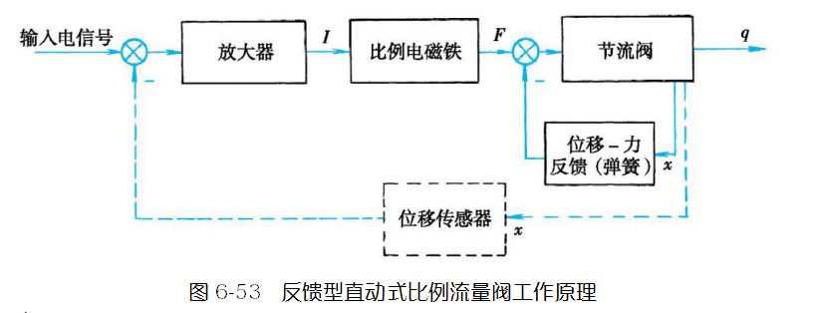
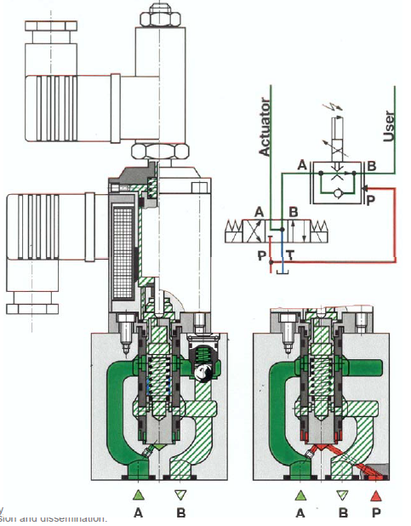
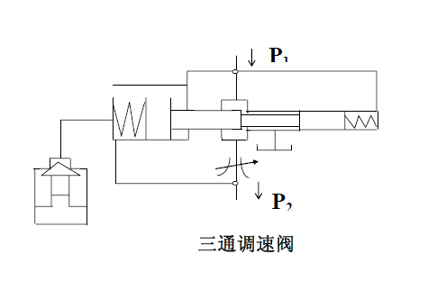
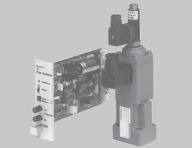
电液比例阀
比例流量阀
比例调速阀
2FRE6..比例调速阀
直动式二通型比例调速阀

Slide 14
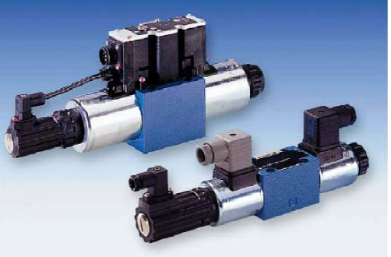
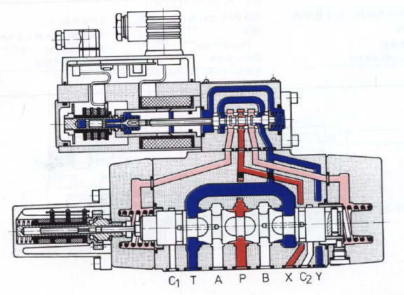
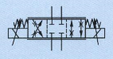
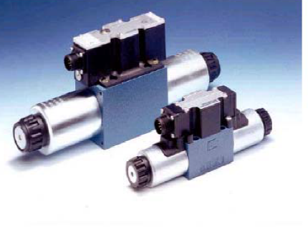
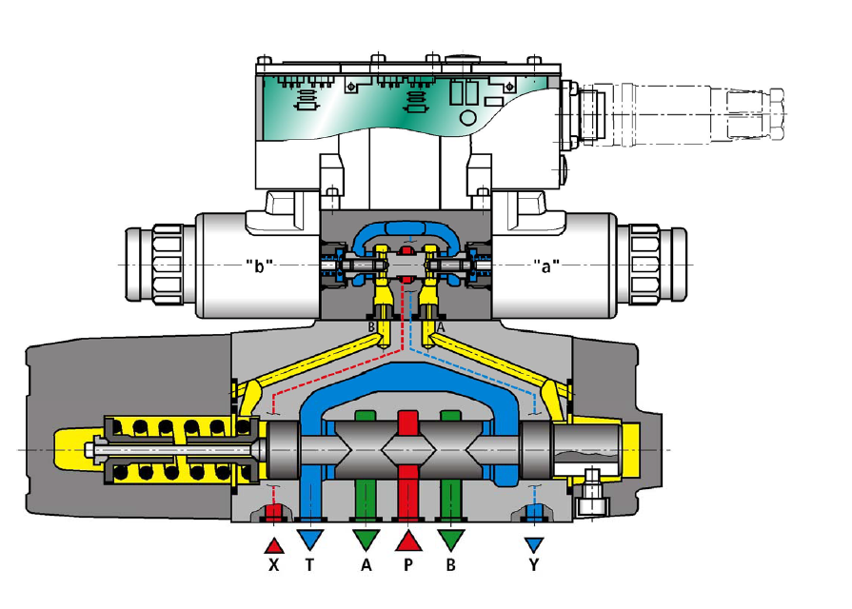
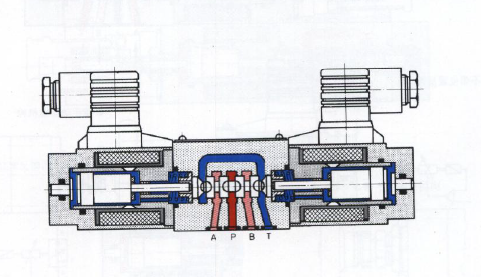
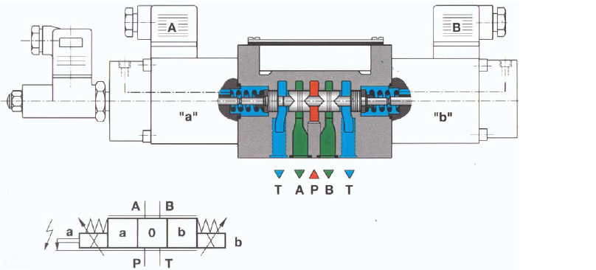
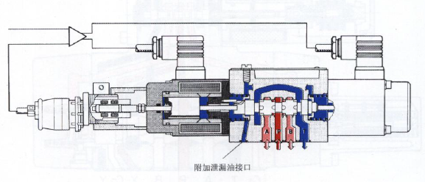
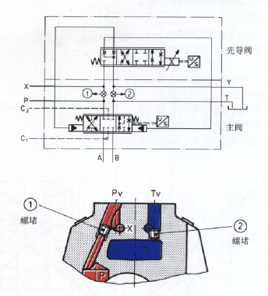
电液比例阀
比例方向（节流）阀
直控式比例方向阀
先导式比例方向阀
带位置反馈闭环直控式比例方向阀
先导供油回油

Slide 15
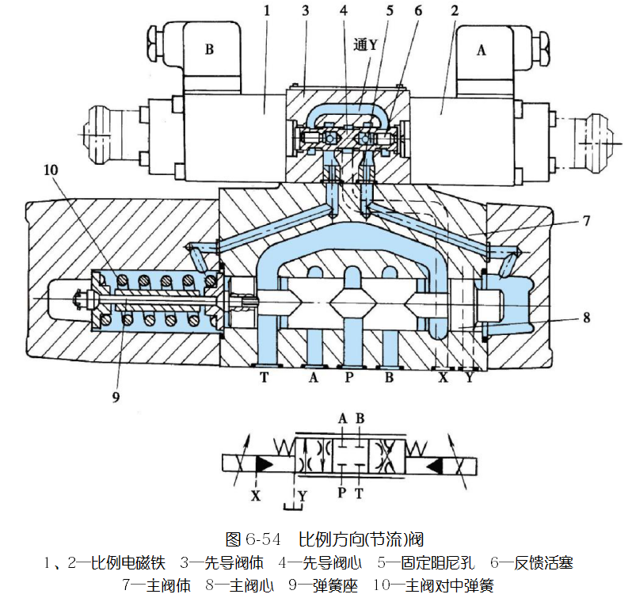
电液比例阀
比例方向（节流）阀

Slide 16
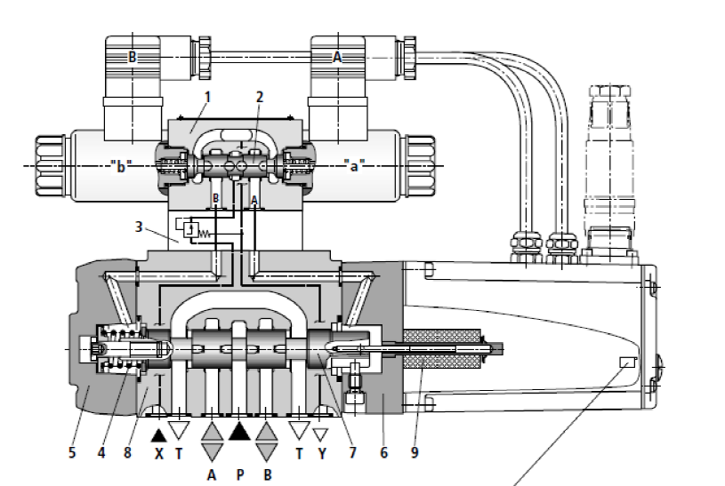
电液比例阀
比例方向（节流）阀
两级电反馈电液比例方向阀

Slide 17
电液比例阀
比例阀的特点
表 电液比例阀和电液伺服阀比较
 | 电液比例阀 | 电液伺服阀
功能 | 压力、流量、方向控制 | 多为四通，同时控制方向和流量
电-位移转换器 | 功率较大的比例电磁铁（50W） 直接驱动阀芯或压缩弹簧 | 功率较小的力矩马达（0.1-0.3W） 带动喷嘴挡板或射流管放大管 先导输出功率100W
过滤精度 | -/16/13---/18/14 | -/13/9---/15/11 进口过滤
线性度 | 低压降（0.8MPa）工作通过较大流量阀体内阻力影响线性度（饱和） | 高压降（7MPa）下工作,阀体内阻力对线性度影响不大
遮盖 | 20% 一般精度，可以互换 | 0 极高精度，单件配作
响应时间 | 8-60ms | 2-10ms
频率响应 | 10-150Hz | 100-500Hz
电子控制 | 比例放大器与阀一起供应 | 电子电路专门设计，包括整个闭环
应用领域 | 执行元件开环或闭环控制 | 执行元件闭环控制
价格 | 普通阀3-6倍 | 普通阀10倍以上

Slide 18
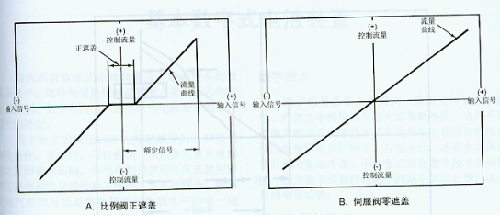
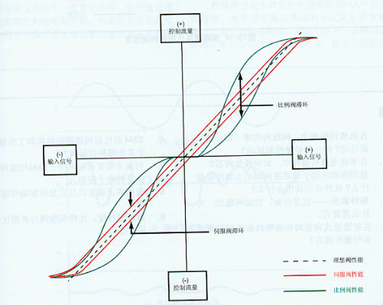
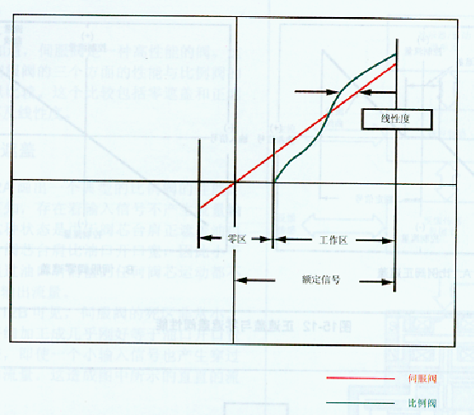
电液比例阀
比例阀的特点
电液比例阀和电液伺服阀比较
正遮盖与零遮盖性能
典型比例阀和伺服阀的滞环
比例阀和伺服阀的线性度

Slide 19
电液比例阀
比例阀的选用
系统的某液压参数（如压力）设定值超过三个
→比例阀控制
机构加速、减速有效控制
→斜坡信号作用于比例方向阀控制
精确控制机构运动速度而不受负载影响
→比例方向阀和压力补偿器实现负载补偿控制

Slide 20
电液数字阀
电液数字阀
数字信号直接控制阀，直接与计算机接口，不需数模转换器
结构简单、工艺性好、制造成本低、抗污染能力强、重复性好、工作稳定可靠、功耗小
计算机实时控制电液系统部分取代比例阀或伺服阀
嵌入式数字化控制提升电液伺服阀的动静特性
结构类型：
①步进电机直驱式
②力矩马达和球阀组成高速开关数字阀
③锥阀型高速开关阀
数字量控制方法：
脉数调制（PNM）——增量控制
脉宽调制（PWM）控制

Slide 21
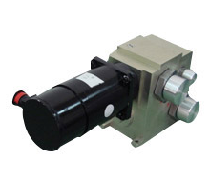

电液数字阀
电液数字阀的结构
步进电机直接驱动的数字流量阀
图 由步进电机直接驱动的数字流量阀
1-阀套 2-连接杆 3-零位位移传感器
4-步进电动机 5-滚珠丝杠 6-节流阀阀芯

Slide 22

电液数字阀
电液数字阀的结构
力矩马达和球阀组成的高速开关型数字阀
流量1.2L/min
工作压力20MPa
最短切换时间0.8ms
图 球阀型二位三通高速开关阀

Slide 23
电液数字阀
电液数字阀的结构
锥阀型高速开关电磁阀
额定流量12L/min
行程0.3mm
动作时间3ms
控制电流0.7A
1-阀芯 2-铁心 3-固定元件4-线圈 5-弹簧

Slide 24



电液数字阀
电液数字阀的使用
增量式数字阀
增量式数字阀
被控量
脉冲序列
$$∆q$$
计算机
驱动
电源
步进
电动机
$$∆θ$$
机械式
转换器
$$∆x$$
液压阀
液压执行
机构及负载
传感器
图 增量式数字阀控制电液系统

Slide 25

电液数字阀
电液数字阀的使用
脉宽调制式数字阀
模拟信号源
被控量
脉宽调制器
功率放大器
高速开关数字阀及执行元件
计算机系统
信号的脉宽调制
脉宽调制信号
a)连续信号
b)脉宽调制信号
检测及反馈元件
图 脉宽调制（PWM）式数字阀控制电液系统

Slide 26
电液伺服阀、比例阀、数字阀
目的任务
了解电液伺服阀、比例阀、数字阀的原理和结构特性
掌握电液伺服阀和电液比例阀的工作原理和特性。
重点难点
电液伺服阀和电液比例阀工作原理和特性
应用选型特性
作业
6-13 6-14 6-18 6-19

